Slide 1
Projeto Individual – Sprint 2
Daniel Felipe Juncks
Engenharia de Software

Slide 2
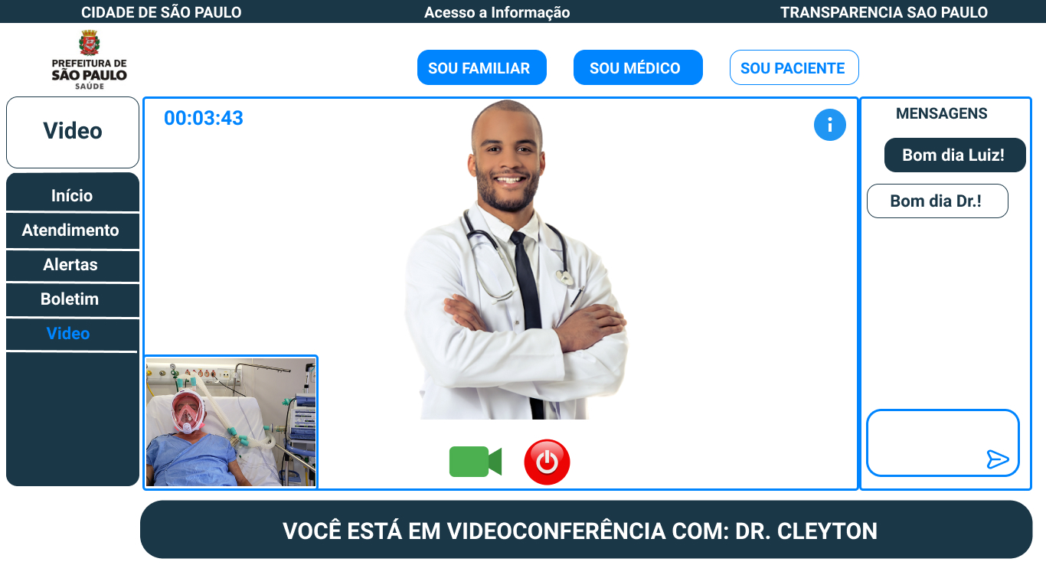
1. Tela de Comunicação UX

Slide 3
2. Explicação da usabilidade
Apenas três cores como paleta para fácil entendimento do usuário e cores do tom azul para transmitir segurança.
Informações do site projetadas da direita para esquerda como a convenção do Ocidente.
Uso de SINAIS de convenção para auxiliar na utilização (botão de desligar, ligar, informações, enviar mensagem).
Criação de hierarquia definida no menu a esquerda do Início ao Vídeo.
Apenas três botões para definição de personas (em cima do vídeo) e de forma que o usuário identifique que é um botão com facilidades (cores diferenciadas e o botão selecionado muda para branco).
Palavras chaves estão em destaque, como “VOCÊ ESTÁ EM VIDEOCONFERÊNCIA” e a aba selecionada “VIDEO”; (Omitir palavras desnecessárias).
Estrutura criada para ser breve já que a persona(paciente) sofre de deficiência temporária.
Muitos dos quadros mais graves são de idosos que sofrem de dificuldade motora e baixa visão, então a tela foi projetada para ser o mais simples e com letras grandes.
Os médicos também poder sofrer de deficiência situacional por conta da alta demanda de trabalho e kit de proteção, o que uma interface enxuta irá facilitar.

Slide 4
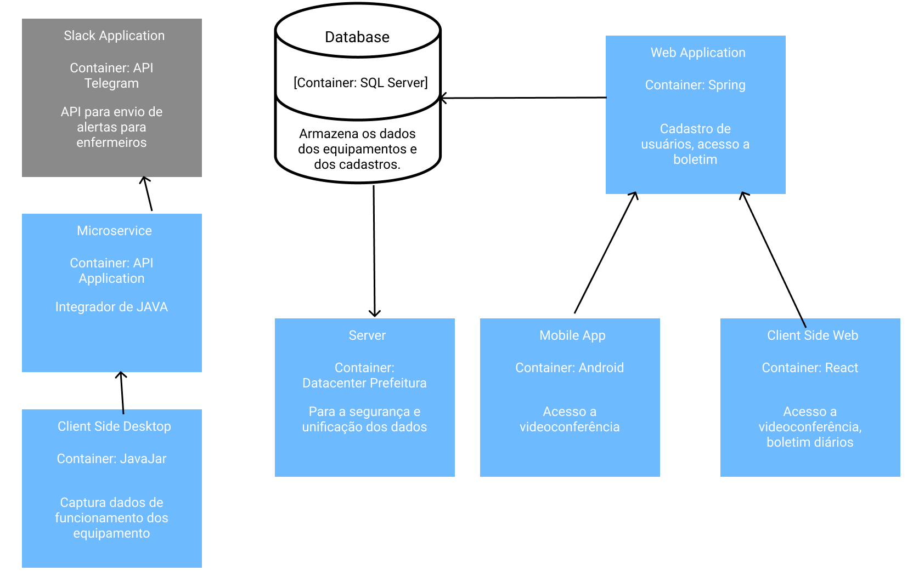
3. Diagrama de solução

Slide 5
4. Explicação do diagrama de solução
Slack Application: Desenvolvido por conta própria, pela facilidade de criar um bot no telegram e conexão com outros sistemas.
Database: Comprado no SQL Server, por conta da segurança e integração do SQL.
Web Application: Desenvolvido no Spring por conta da compatibilidade que ele oferece para diversas dependências e API Rest.
Microservice: API comprada e incluída no respirador para integrar Java.
ClientSide Desktop: Desenvolvido em Java JAR para capturar os dados do sistema dos respiradores e API para monitoramento do hardware do equipamento.
Server: Datacenter da Prefeitura para unificar os dados para facilitar a emissão de boletim e para aproveitar a segurança já criada pelo governo.
Mobile: Desenvolvido em Android(Kotlin) para a compatibilidade com o modulo de comunicação.
Client Side Web: Desenvolvido em React para ter um bom desempenho e reaproveitamento de telas.

Slide 6
5. Inovação
Utilizar um sistema de leitura labial por causa que os pacientes podem sofrer de deficiência temporária, com isso ter a voz muito prejudicada e baixa. Um programa que faça a leitura labial e legende para o médico ou familiar iria contribuir para acessibilidade e potencializar a eficiência da comunicação.

